Slide 1


Slide 2
ĐỌC THƯ VIỆN
Tiết 1: Hướng dẫn đọc truyện có nhân vật là thiếu nhi
Hình thức: Đọc cặp đôi

Slide 3


Slide 4
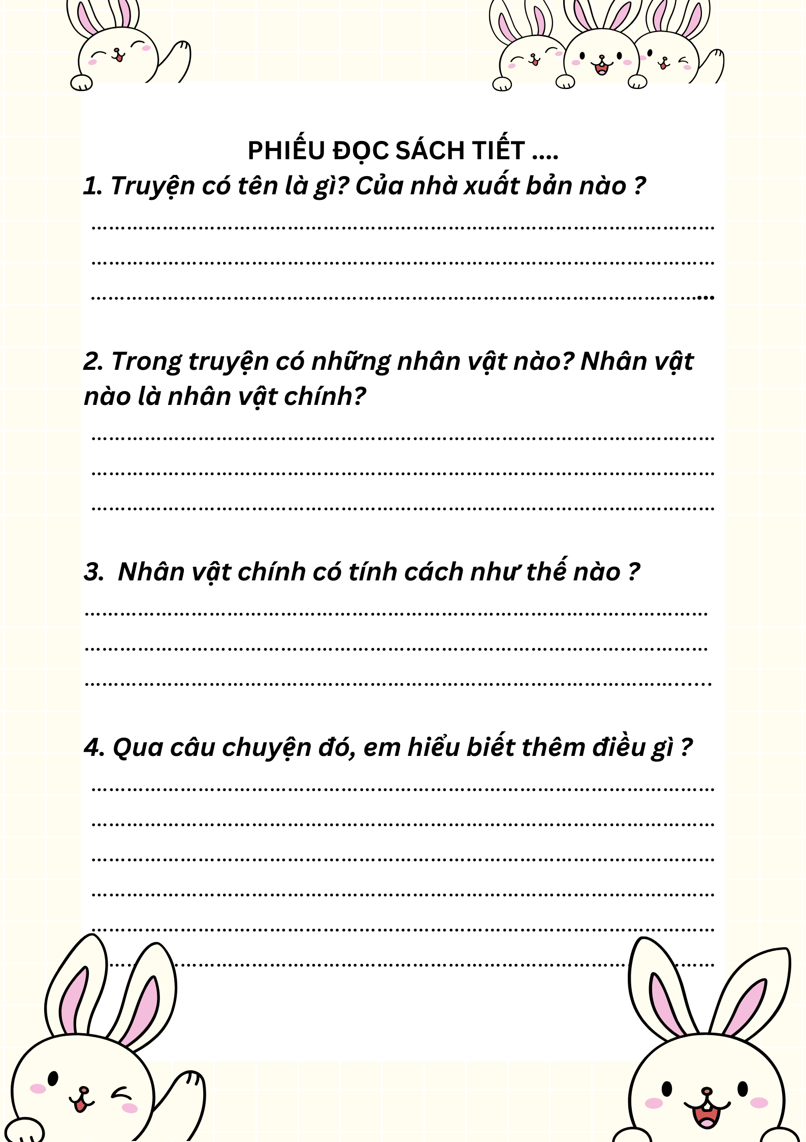

Slide 5

Học sinh đọc cặp đôi

Slide 6
Tạm biệt các em!
Chúc các em học tốt!

